Slide 1


Kevin의 알기 쉬운
Filtering a sequence
Spring Reactive Web Applications

Slide 2
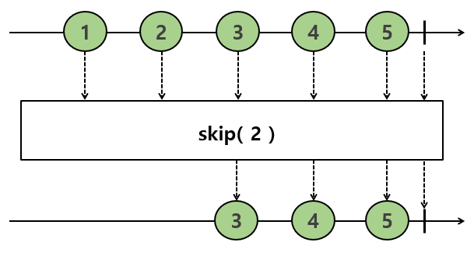
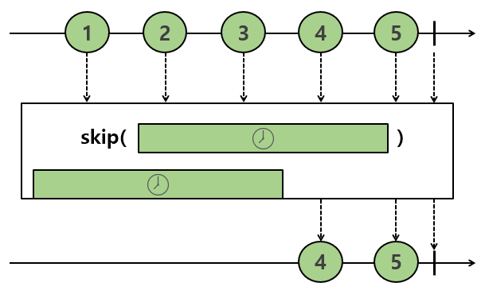
skip
Upstream에서 emit된 데이터 중에서 파라미터로 입력받은 숫자만큼 건너뛴 후, 나머지 데이터를 Downstream으로 emit한다.
파라미터로 입력받은 시간내에 emit된 데이터를 건너뛴 후, 나머지 데이터를 emit한다.

